Slide 1









Bài 17:

Slide 2

1. Năng lực đặc thù:
- Nhận biết được các yếu tố của hình tròn: tâm, bán kính, đường kính.
- Sử dụng compa vẽ được đường tròn.
- Phát triển năng lực lập luận, tư duy toán học và năng lực giao tiếp toán học
- Thông qua nhận dạng hình, HS phát triển năng lực quan sát, mô hình hóa và phát triển trí tưởng tượng hình học phẳng.
- Qua thực hành, luyện tạp, HS phát triển được năng lực giải quyết vấn đề.
2. Năng lực chung.
- Năng lực tự chủ, tự học: lắng nghe, trả lời câu hỏi, làm bài tập.
- Năng lực giải quyết vấn đề và sáng tạo: tham gia trò chơi, vận dụng.
- Năng lực giao tiếp và hợp tác: hoạt động nhóm.
3. Phẩm chất.
- Phẩm chất nhân ái: Có ý thức giúp đỡ lẫn nhau trong hoạt động nhóm để hoàn thành nhiệm vụ.
- Phẩm chất chăm chỉ: Chăm chỉ suy nghĩ, trả lời câu hỏi; làm tốt các bài tập.
- Phẩm chất trách nhiệm: Giữ trật tự, biết lắng nghe, học tập nghiêm túc.

Slide 3




Slide 4



01

Slide 5


Vẽ trung điểm M của đoạn thẳng AB dưới đây?
6 cm
A
B
M

Slide 6
Bài 17:

Slide 7

02

Slide 8
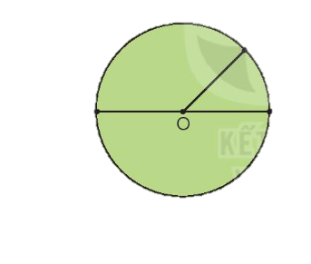
Hình tròn tâm O, bán kính OM,
đường kính AB.
M
A
B
Tâm O là trung điểm của đường kính AB.
Đường kính dài bằng hai lần bán kính.

Slide 9

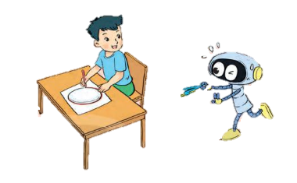
Mình dùng cái đĩa để vẽ đường tròn đấy.
Bạn hãy dùng compa nhé!

Slide 10
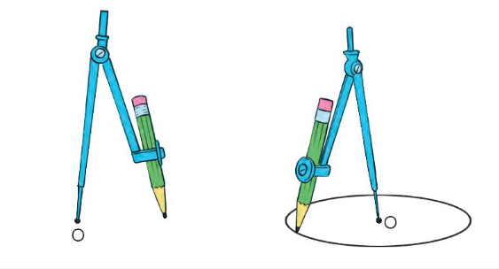

+ Chọn một điểm làm tâm bất kì;
+ Đặt chân trụ compa vào tâm.
+ Quay compa để vẽ đường tròn.

Slide 11
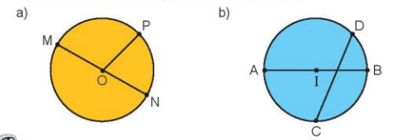

O
OP
a) Hình tròn tâm……. , bán kính ….. , đường kính …...
MN
I
IA
b) Hình tròn tâm …. , bán kính. …. , đường kính …...
AB

Slide 12
03

Slide 13
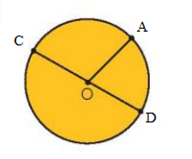
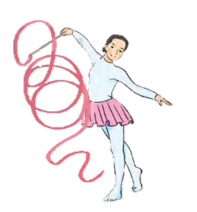
1
a/ Vẽ đường tròn tâm O
b/ Vẽ bán kính OA, đường kính CD của đường tròn đó

Slide 14
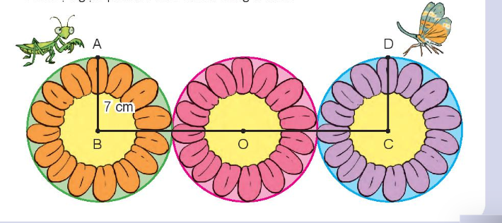
2
Trong bức tranh sau, mỗi hình tròn đều có bán kính 7cm. Bọ ngựa đang ở điểm A bò theo đường gấp khúc ABCD để đến chỗ vòi voi điểm D. Hỏi bọ ngựa phải bò bao nhiêu xăng-ti-mét?

Slide 15
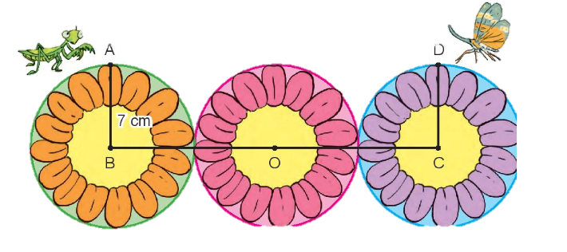
Mỗi hình tròn đều có bán kính 7 cm nên AB = CD = 7 cm
Ta thấy độ dài đoạn thẳng BO và OC đều bằng 2 lần bán kính.
Nên BO = OC = 7 x 2 = 14 cm
Độ dài đường gấp khúc ABCD là
7 + 14 + 14 + 7 = 42 (cm)
Vậy bọ ngựa phải bò 42 cm.

Slide 16



Slide 17


Soạn bài giảng yêu cầu các khối lớp
Thiết kế bài giảng E – Learning
MĂNG NON – TÀI LIỆU TIỂU HỌC
Mời truy cập: MĂNG NON- TÀI LIỆU TIỂU HỌC | Facebook
ZALO : 0382348780 - 0984848929

